Slide 1

Формирование здоровьесберегающей среды в воспитательно-образовательном пространстве колледжа
СПб ГБПОУ "Санкт-Петербургский технический колледж управления и коммерции"
Преподаватель:
Куприянова Елена Львовна
Санкт-Петербург
2018

Slide 2



Оглавление
Проблема исследования
Цель
Актуальность
Основные понятия
Режим дня
Вредные привычки
Спорт
Правильное питание
Тест
120
70
50
30
2008
2009
2011

Slide 3
Проблема исследования
Проблема ведения здорового образа жизни – одна из главных среди студентов. Большая учебная нагрузка приводит к нарушению режима дня и несбалансированному питанию.
Большую роль играет тот факт, что студенты и их родители не всегда задумываются о здоровом образе жизни из-за отсутствия свободного времени и грамотной пропаганды.
120
70
50
30
2008
2009
2011

Slide 4
Цель:
Создание электронного модуля – презентации, посвященного основам здорового образа жизни и внедрение его в качестве социального проекта, который в дальнейшем изменит отношение студентов к образу их жизни.
120
Актуальность:
70
50
Связана с необходимостью формирования у студентов навыков здорового образа жизни и знаний о том, что он влияет на все аспекты существования каждого человека.
30
2008
2009
2011

Slide 5

Основные понятия
Здоровый образ жизни включает в себя следующие основные элементы: режим дня, искоренение вредных привычек, занятия спортом, личную гигиену, закаливание, правильное питание и т.п.
120
0
30
2008
2009
2010
2011

Slide 6

Режим дня
Режим труда и отдыха - необходимый элемент здорового образа жизни. При правильном и строго соблюдаемом режиме вырабатывается четкий и необходимый ритм функционирования организма, что создает оптимальные условия для работы и отдыха и тем самым способствует укреплению здоровья, улучшению работоспособности и повышению производительности труда
Сон - обязательная и наиболее полноценная форма ежедневного отдыха. Беспорядочный сон может привести к бессоннице, другим нервным расстройствам.
120
0
30
2008
2009
2010
2011

Slide 7
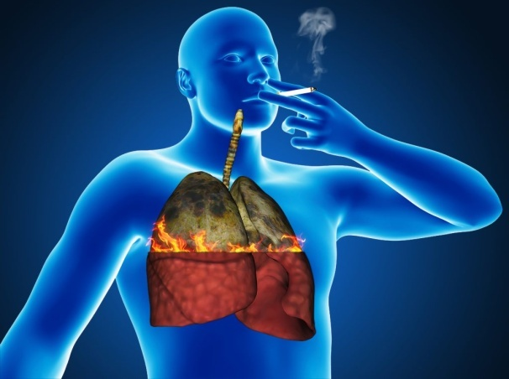
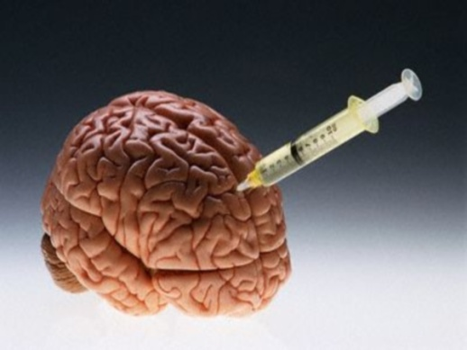
Вредные привычки
В результате курения или другого способа потребления табака умирает один человек каждые десять секунд.
120
Около 80% случаев домашнего насилия происходит под влиянием алкоголя, около 60 % всех преступлений совершается в состоянии сильного опьянения. Человек не способен контролировать свои действия и поступки.
30
Абсолютно все наркотики по своей природе являются ядами, поражающими все системы органов и тканей, но особенно центральную нервную систему, мозг, половую систему, печень и почки. Как правило, люди с самым крепким здоровьем при регулярном употреблении наркотиков живут не более десяти лет. Большинство умирает раньше.
2008
2009
2010
2011

Slide 8
Спорт
Оптимальный двигательный режим - важнейшее условие здорового образа жизни.
Его основу составляют систематические занятия физическими упражнениями и спортом, эффективно решающие задачи укрепления здоровья и развития физических способностей молодежи, сохранения здоровья и двигательных навыков, усиления профилактики неблагоприятных возрастных изменений.
120
0
30
2008
2009
2010
2011

Slide 9
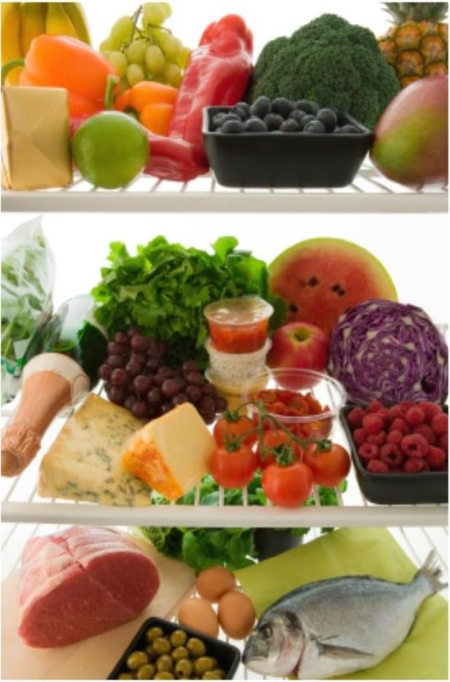
Правильное питание
Овощи и фрукты — это источник витаминов, ценных микроэлементов, клетчатки;
Ягоды — природный антиоксидант, содержит множество полезных компонентов, хорошо замораживать их для зимнего сезона — это наиболее щадящий способ хранения продуктов, позволяющий извлечь максимум пользы;
Крупы и каши — богатый источник энергии в виде сложных углеводов, что дарит на долго чувство сытости;
Орехи и сухофрукты — богатство полезных элементов ничуть не уступает свежим плодам, а при соблюдении условий могут храниться до года. Перекус из этих продуктов в рацион правильного питания непременно входит;
Мясо птицы — это ценный белок и источник аминокислот, при этом по сравнению с мясом имеет низкую калорийность;
Молочные продукты — источник белка, кальция, аминокислот, нейтрализует действие радиации и токсичных веществ;
Рыба и морепродукты — источник белка, полезных микроэлементов, витаминов группы В, жирных кислот Омега-3;
Зеленый чай — действует как антиоксидант, нормализует работу внутренних органов.
120
0
30
2008
2009
2010
2011

Slide 10
Тест
Здоровый образ жизни – это
120
Занятия физической культурой;
Перечень мероприятий, направленных на укрепление и сохранение здоровья;
Индивидуальная система поведения, направленная на сохранение и укрепление здоровья;
Лечебно-оздоровительный комплекс мероприятий.
0
2008
2009
2010
2011

Slide 11
Образование раковых опухолей у курильщиков вызывает
120
Радиоактивные вещества;
Никотин;
Эфирные масла;
Цианистый водород.
0
2008
2009
2010

Slide 12
Что такое режим дня?
120
Порядок выполнения повседневных дел;
Строгое соблюдение определенных правил;
Перечень повседневных дел, распределенных по времени выполнения;
Установленный распорядок жизни человека, включающий в себя труд, сон, питание и отдых.
2008
2009
2010

Slide 13
Что такое рациональное питание?
120
Питание, распределенное по времени принятия пищи;
Питание с учетом потребностей организма;
Питание набором определенных продуктов;
Питание с определенным соотношением питательных веществ.
2008
2009
2010

Slide 14
Здоровье – это состояние полного…?
120
Физического благополучия;
Духовного благополучия;
Социального благополучия;
Все ответы верны.
2008
2009
2010

Slide 15

120
0
30
2008
2009
2010
2011

